Slide 1

Az óratervezés pedagógiai szempontjai
Dr. habil. Simon István Ágoston
egyetemi docens
simon.istvan@uni-sopron.hu

Slide 2

Tervezés
A tervezés fogalma
A tervezés a célok és az előre meghatározott sikerkritériumok ismeretében hozott döntések és cselekvések programja. (Bárdossy és Dudás 2009)
Sikerkritérium
Olyan viszonyítási alap, konkrét célérték, amelyhez mérve megállapítható a meghatározott cél teljesülése.

Slide 3
Tervezés folyamata
A tervezés folyamata ( a tervezéshez kapcsolódó döntések és cselekvések programját építő folyamat (Bárdossy és Dudás 2009)) a konszenzusépítés dinamikus dialektikus folyamataként értelmezhető.
Befolyásoló tényezők:
Szemlélet, koncepció
Tanár, tanuló
Külső tényezők, elvárások,
  szülők, fenntartók, munkaerőpiac, oktatáspolitika,

Slide 4
Befolyásoló tényezők
Tanári / Oktatói felfogás, szemlélet
- Logotrop tudomány, szakma felé forduló, szakma a fontos, lexikális tudás jelentősége, stb.,
Paidotrop tanítvány felé forduló, a diákok értsék és szeressék a tárgyat, sikeresek legyenek, stb.,
Fogékony az újra, „kísérletező”, figyel a kor változásaira, diákcentrikus, elfogadó, stb.,
Határozott elveket vall, nem szívesen változtat, stb..
Oktatási stratégiák (oktató, diák dominanciájú)

Slide 5
Befolyásoló tényezők
Tanár-diák /oktató- hallgató viszony
- Ismerje a mai kor fiatalságát, felfogásukat, stb.,
Távolságtartó közvetlen,
Kölcsönös tisztelet,
Előzetes tudás,
Motiváló környezet megteremtése, (külső-, belső motiváció).

Slide 6
Befolyásoló tényezők
Külső tényezők, elvárások
fenntartó,
munkaerőpiac,
oktatáspolitika,
Tantervek, KKK, stb..

Slide 7
A tervezés lépései
1. Kezdet-vég elemzés
    Okok keresése, ami indokolttá teszi a tervezés beindítását
    Távlatok, értékek, célok, sikerkritériumok meghatározása
  2. Ideális rendszer megtervezése
  A tervezésre irányuló rendszer meghatározása, leírása,
  A rendszerkörnyezet meghatározása (ahova a tervezés tárgya beintegrálódik, a tervezési folyamatot orientálja, kontrollálja)
  3. Működtető rendszerek megtervezése, feltárása
  Azoknak a feltételeknek, forrásoknak a meghatározása, leírása, amelyek a tervezési folyamat eredményességét, működőképességét befolyásolják
4. A kivitelezés megtervezése
Azoknak a módszereknek, eszközöknek a az áttekintése, kiválasztása, felhasználása, amelyek a rendszer tartalmának kimunkálásához, működőképességéhez nélkülözhetetlen.
A tervezés folyamata spirálisan értelmezhető, spirálisan építkezik.

Slide 8
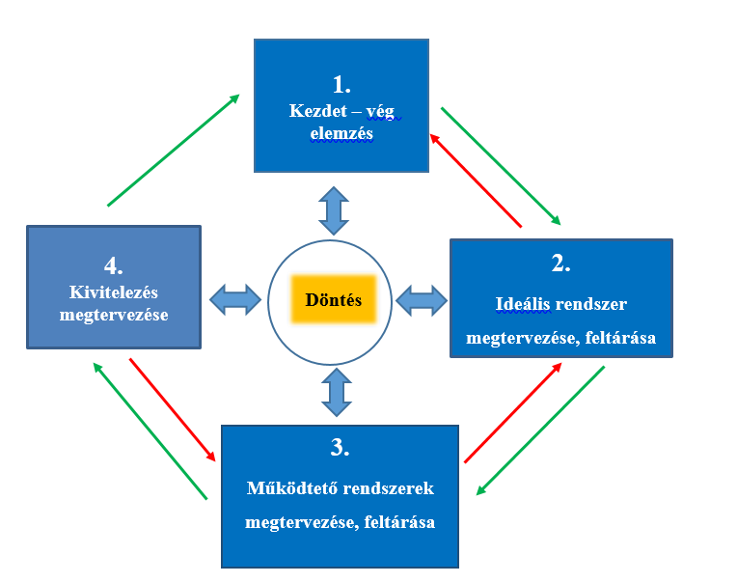
A tervezés lépései

Slide 9
Oktatói tervezés
Tantárgyi Program tervezése
Szemeszterre vonatkozó célok meghatározása
Tananyag kiválasztása, felbontása, elhelyezése
A tananyaghoz megfelelő időmennyiség hozzárendelése
Módszertan meghatározása
Tanóra tervezése
Célkitűzés
Milyen feladatok felelnek meg a céloknak?
Milyen módszereket használjunk?
Milyen eszközöket használjunk?
Milyen anyagot tervezzünk?
Milyen munkaformát válasszunk?

Slide 10
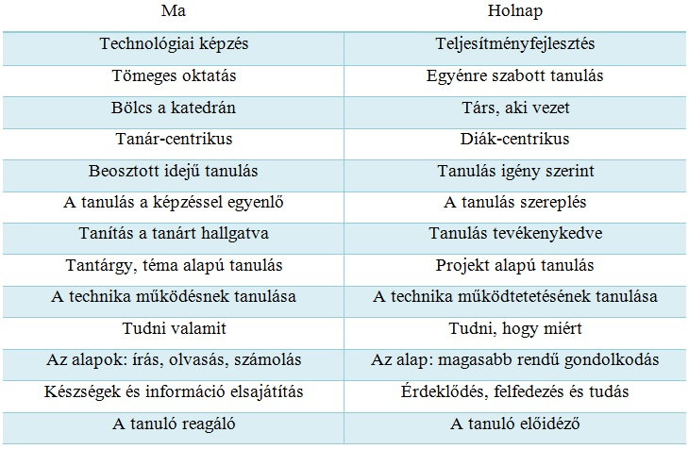
Tanulással kapcsolatos elvárások
Hodgins, 2000, alapján Bíró, 2014)

Slide 11
Módszerek
Klasszikus módszerek
tanári bemutatás, magyarázat, megbeszélés, szemléltetés, számonkérés, értékelés, frontális osztálymunka, egyéni munka
Interaktív módszerek
páros és csoportmunka, tanulói kiselőadások, ezek közös értékelése, vita-alpú tanítási módszer
Újgenerációs módszerek
projekt módszer, kooperatív módszerek, számítógépes módszerek, internet, multimédia

Slide 12
RJR tanulási/tanítási modell
Régi, hagyományos
  Motiválás, Új anyag feldolgozás, összefoglalás
Új modell
Ráhangolódás
Jelentésteremtés
Reflektálás

Slide 13
Ráhangolódás
A témáról való tudás aktív felidézése
Az új ismereteket hogyan és mivel tudja majd összekapcsolni
Az előzetes tudásra épít
Érdeklődés felkeltése a téma iránt

Slide 14
Jelentésteremtés
Új ismerettel, információval történő megismerés (film, tudományos cikk, kísérlet, stb.)
Cél fenntartsa a felidézés során kialakult figyelmet, lényegi elemeket megértse,
Tisztázzák a problémás pontokat,
Saját gondolkodásmódjukhoz illesztik a feldolgozandó információkat, ismereteket,
Összekötik az új és a meglévő ismereteket.

Slide 15
Reflektálás
Reflektálás célja, hogy a hallgatók saját nyelvükön, gondolkodásukhoz illesztve fogalmazzák meg az elsajátított ismereteket.
Gondolatcsere, vita,
Új ismeret integrációja történik,
Saját megfogalmazások támogatása.

Slide 16
Köszönjük a megtisztelő figyelmet!

